Slide 1











Trường Tiểu học Nguyễn Bỉnh Khiêm
BÀI GIẢNG ĐIỆN TỬ TUẦN 6 THÁNG 10
KHỐI 2
Môn: Toán
Tên bài: Luyện tập chung
Năm học 2023 - 2024

Slide 2






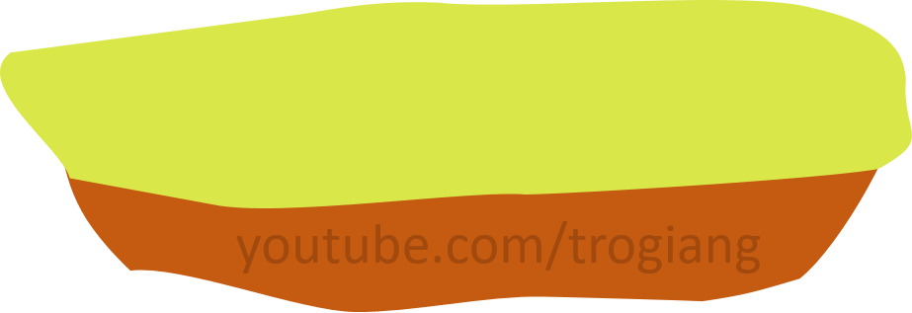













CHÚC MỪNG ĐỘI BẠN THỎ
CONGRATULATIONS RABBIT TEAM
CHÚC MỪNG ĐỘI BẠN CỌP
CONGRATULATIONS TIGER TEAM
5
5
4
4
3
3
2
AI LÊN CAO HƠN
2
1
1
overtop

Slide 3

RABBIT TEAM
Tính tổng của 8 và 6
8 + 6 = 14

Slide 4
RABBIT TEAM
Dưới hồ có 15 con vịt, 4 con vịt lên bờ. Hỏi còn lại bao nhiêu con vịt dưới hồ nước?
11 con vịt

Slide 5
RABBIT TEAM
Có bao nhiêu
khối lập phương?
8

Slide 6
RABBIT TEAM
8 + 5 – 3 = ?
10

Slide 7
RABBIT TEAM
5 + 6 = …. + 1
10

Slide 8
TIGER TEAM
>, < , =?
7 + 5 … 12
7 + 5 = 12

Slide 9
TIGER TEAM
>, <, = ?
9 + 3 … 3 + 9
9 + 3 = 3 + 9

Slide 10
TIGER TEAM
8 + 6 – 4 = ?
10

Slide 11
TIGER TEAM
Trên cành có 4 con chim, 8 con chim bay đến đậu trên cành. Hỏi có tất cả bao nhiêu con chim?
12 con chim

Slide 12
TIGER TEAM
Những phép tính nào bằng nhau?
2 + 8 9 + 5 7 + 7
9 + 5 = 7 + 7

Slide 13




Chủ đề 2:
Phép cộng, phép trừ trong phạm vi 20
Bài 10: LUYỆN TẬP CHUNG
Tiết 2

Slide 14

Củng cố bảng cộng qua 10
Vận dụng vào trò chơi.
YÊU CẦU CẦN ĐẠT
Giải các bài toán có về thêm, bớt một số đơn vị

Slide 15





1
Số ?
+ | 4 | 7 | 6 | 8 | 5 | 7
 | 8 | 6 | 9 | 4 | 6 | 5
12
12
?
15
12
?
?
13
?
?
11
? Trong các phép tính trên, những phép tính nào có cùng kết quả?

Slide 16
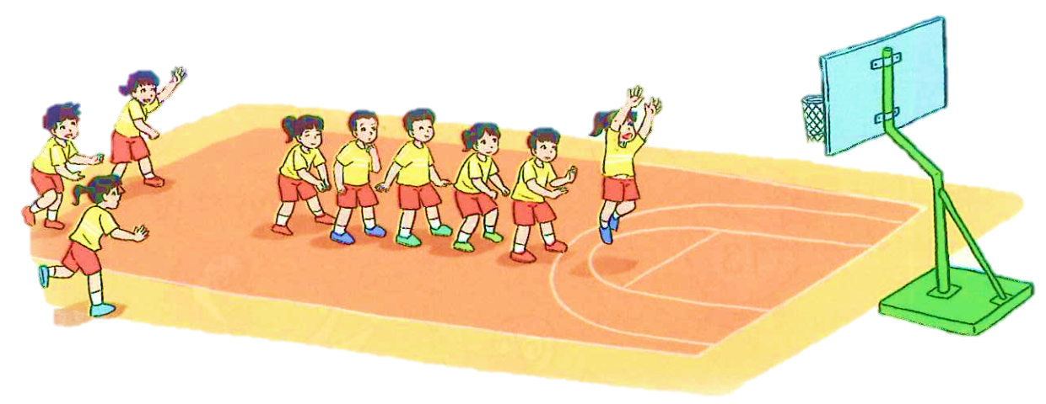

2
Có 6 bạn đang chơi bóng rổ, sau đó thêm 3 bạn chạy đến cùng chơi. Hỏi lúc đó có tất cả bao nhiêu bạn chơi bóng rổ?
Tóm tắt
Có : 6 bạn
Thêm : 3 bạn
Có tất cả : … bạn?

Slide 17

Thứ hai ngày 11 tháng 10 năm 2021
Toán
Bài 10: Luyện tập chung (tiết 2).
Bài 2: (S39)
Bài giải
Có tất cả số bạn chơi bóng rổ là:
Số bạn chơi bóng rổ có tất cả là:
85%
请替换文字内容
=
9 ( bạn)
6 + 3
Đáp số: 9 bạn.

Slide 18

3
Dưới hồ nước có 15 con cá sấu, sau đó có 3 con lên bờ.
Hỏi còn lại bao nhiêu con cá sấu ở dưới hồ nước?
Tóm tắt
Dưới hồ nước : 15 con
Lên bờ : 3 con
Còn lại : … con?

Slide 19
Bài 3: (S39)
Bài giải
Còn lại số con cá sấu dưới hồ nước là:
Số cá sấu còn lại dưới hồ nước là:
-
=
15 3
12 ( con)
Đáp số: 12 con cá sấu.
85%
请替换文字内容

Slide 20
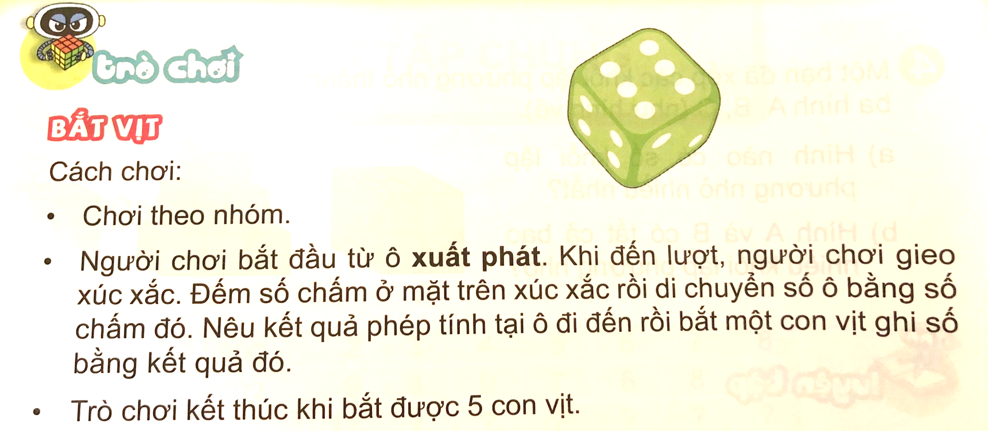
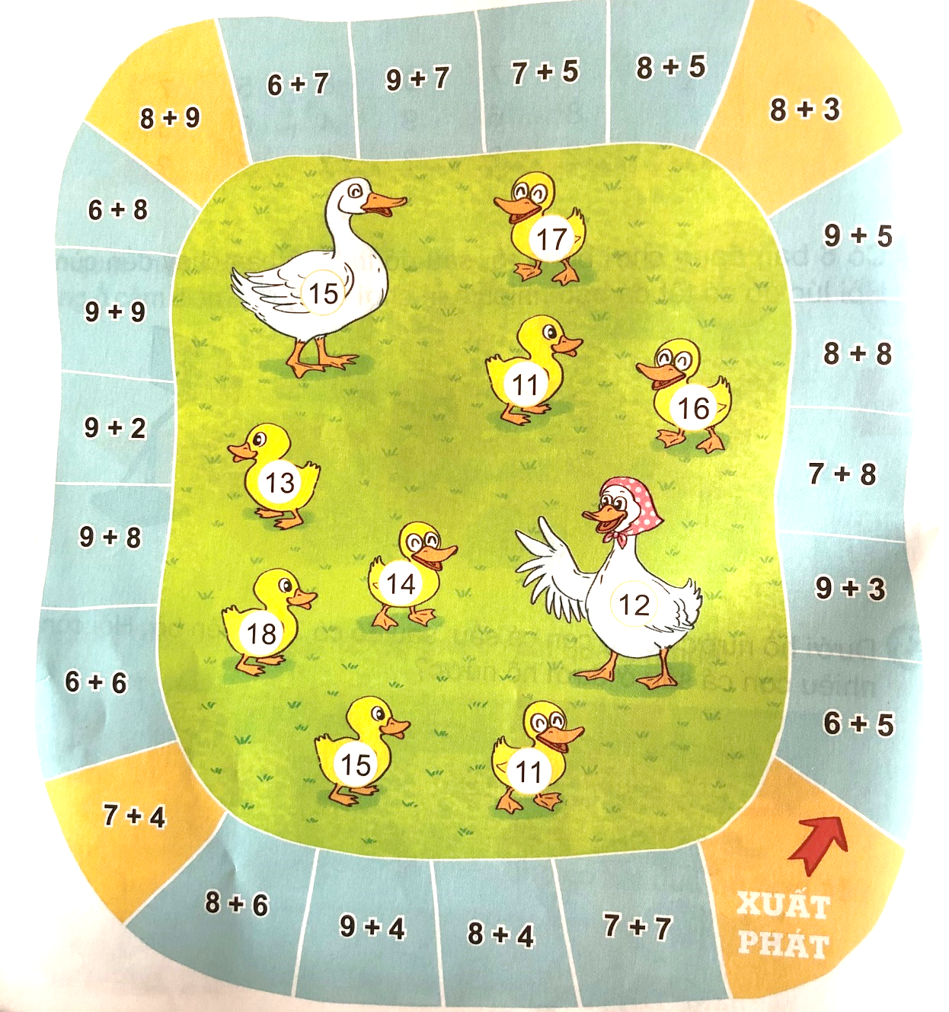
Notes:
Đường link gieo xx online
https://vi.piliapp.com/random/dice/

Slide 21

Củng cố
dặn dò
- Ôn lại bảng cộng qua 10
và rèn giải toán.
- Xem trước bài sau :
“Phép trừ qua 10 trong phạm vi 20”.

Slide 22
Tạm biệt và hẹn gặp lại
các con vào những tiết học sau!

